Slide 1
谢谢
2. Xièxie
감사합니다.

Slide 2

📖
학습 목표
중국어로 감사와 사과의
표현을 할 수 있다.

Slide 3

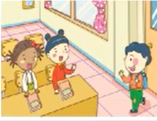

중국어로 상황과 시간에 맞는 인사를 할 수 있다.
너
너희들
여러분
nǐ
nǐmen
dàjiā
니
니먼
니먼
따지아

Slide 4
중국어로 상황과 시간에 맞는 인사를 할 수 있다.
★hǎo
좋다, 안녕하다
너
Nǐ hǎo
너희들
Nǐmen hǎo
여러분
Dàjiā hǎo
+
=
사람
好
인사말

Slide 5
OKT 10 : 11
88%
N
중국어사전
검색어 입력
你
好
nǐ
hǎo
선생님
[lǎoshī]
라오스
👉
好
老师
인사말 활용해보기

Slide 6

조금 더 알아보기
我 wǒ 나
你 nǐ 너
他 tā 그
她 tā 그녀
它 tā 그것

Slide 7
중국어로 상황과 시간에 맞는 인사를 할 수 있다.
헤어질 때 쓰는 표현 알아보기
짜이찌엔 !!
(다시 만나 !!)
再见
Zài jiàn
다시
만나자

Slide 8

중국어로 상황과 시간에 맞는 인사를 할 수 있다.
헤어질 때 쓰는 표현 알아보기
만약 특정 시간대에 만나자고 하려면?
再见
Zài jiàn
시간
早上
晚上
明天
[zǎoshang]
[wǎnshang]
[míngtiān]
자오샹
완샹
밍티엔
아침
저녁
내일

Slide 9
중국어로 상황과 시간에 맞는 인사를 할 수 있다.
早上
中午
晚上
[zǎoshang]
[zhōngwǔ]
[wǎnshang]
자오샹
쭝우
완샹
아침
점심
저녁
前天
昨天
今天
明天
后天
[qiántiān]
[zuótiān]
[jīntiān]
[míngtiān]
[hòutiān]
치엔티엔
주오티엔
진티엔
밍티엔
호우티엔
그제
어제
오늘
내일
모레

Slide 10
중국어로 상황과 시간에 맞는 인사를 할 수 있다.
헤어질 때 쓰는 표현 알아보기
만약 특정 장소에서 만나자고 하려면?
jiā
在
再见
장소
shí táng
Zài zài
Zài jiàn
kāfēi diàn

Slide 11
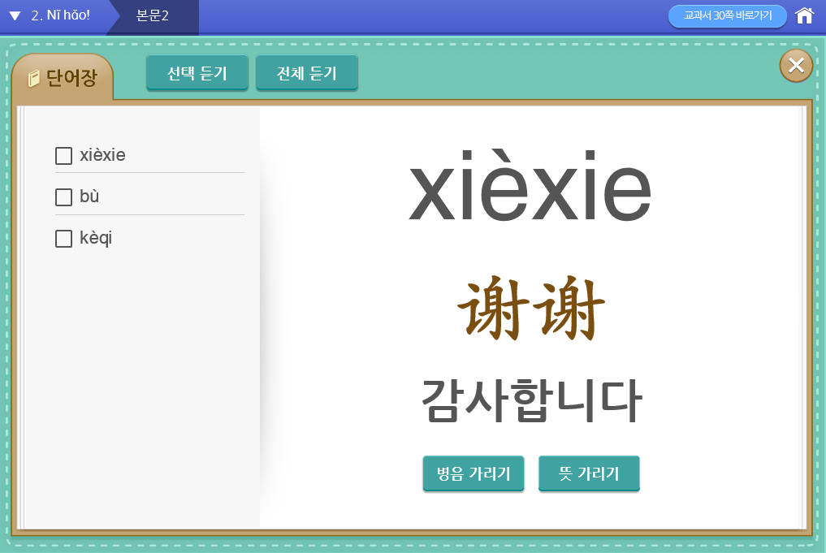


Slide 12
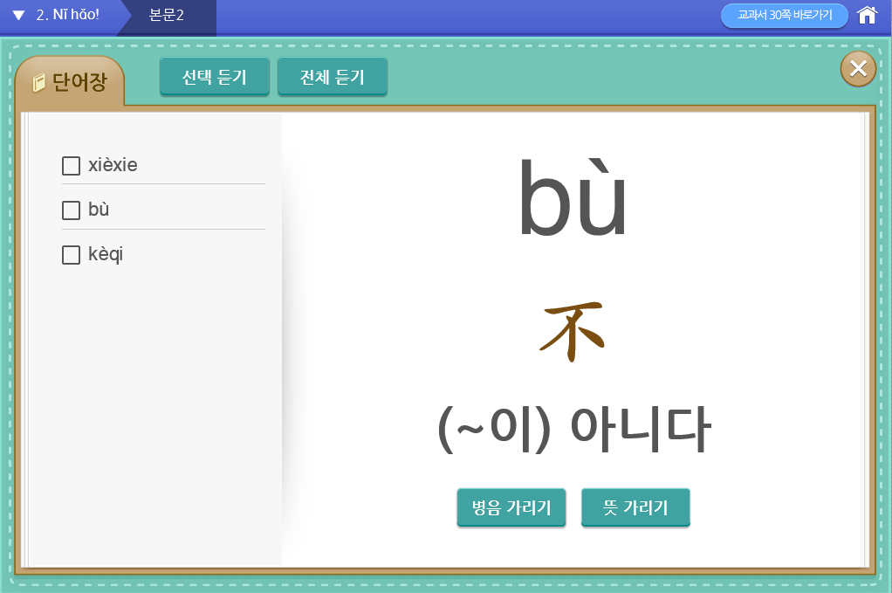

Slide 13
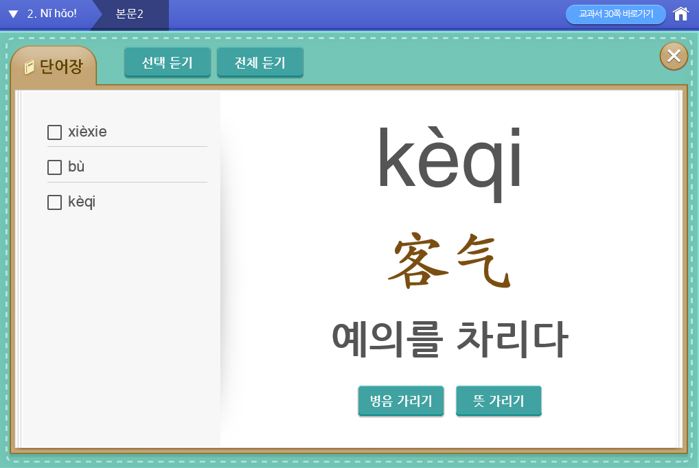

Slide 14


Slide 15
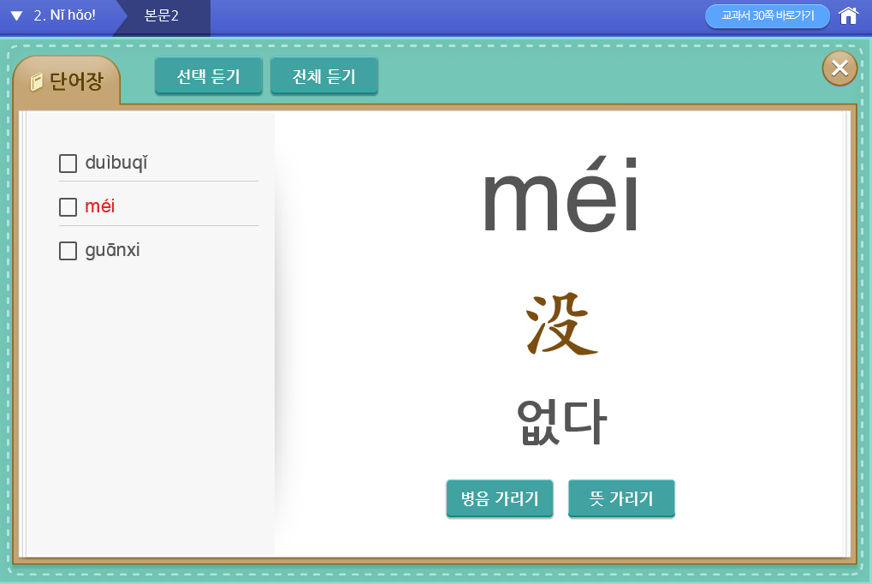

Slide 16
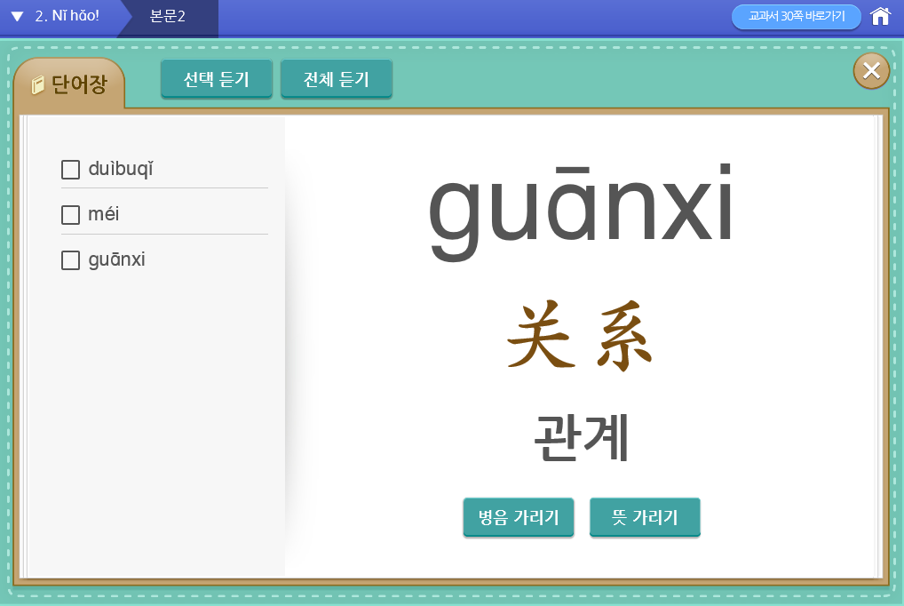

Slide 17
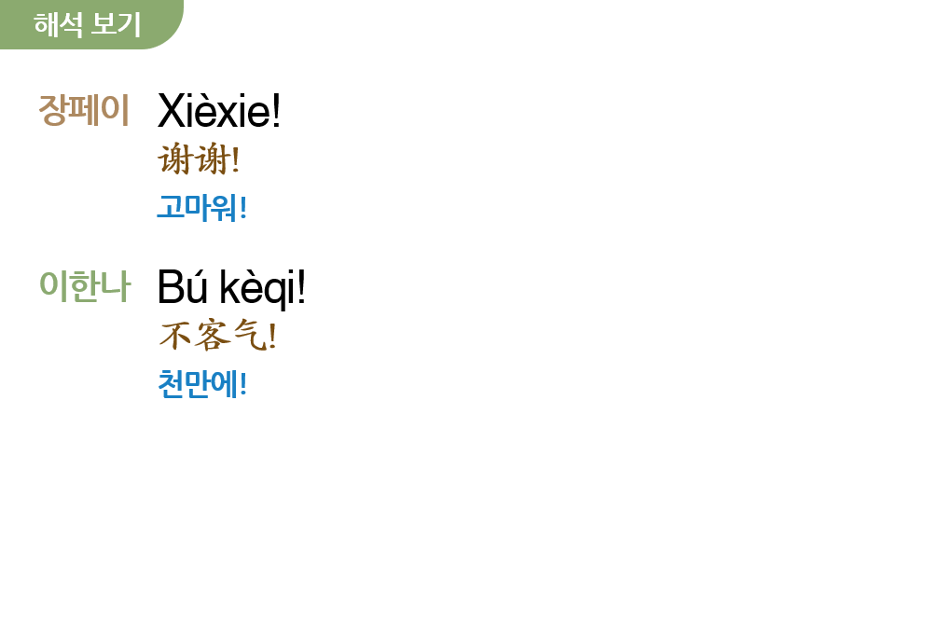

Slide 18
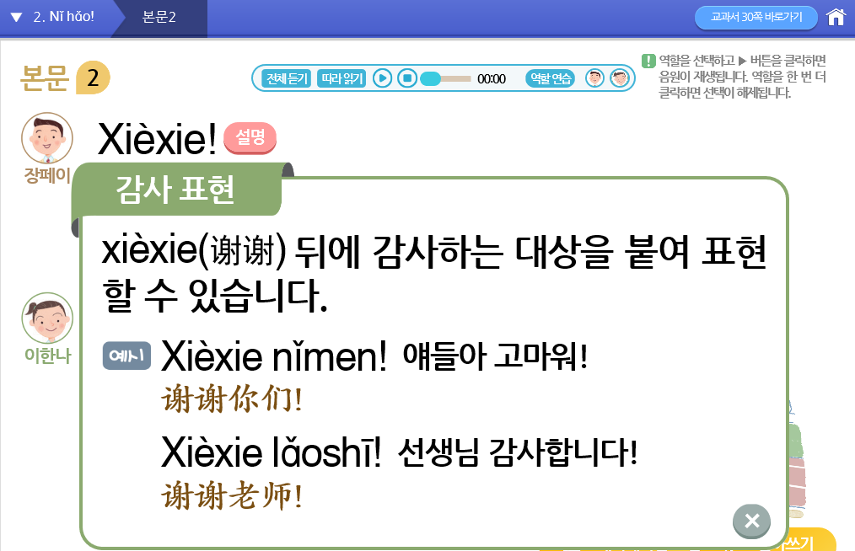

Slide 19

중국어로 감사와 사과의 표현을 할 수 있다.
대상
~에게 감사하다.

Slide 20
중국어로 감사와 사과의 표현을 할 수 있다.
不客气 búkèqi
bú
kèqi
(부정)
=not
겸손하다.

Slide 21
중국어로 감사와 사과의 표현을 할 수 있다.
不谢 búxiè
bú
xiè
(부정)
=not
감사하다.
사양하다.

Slide 22
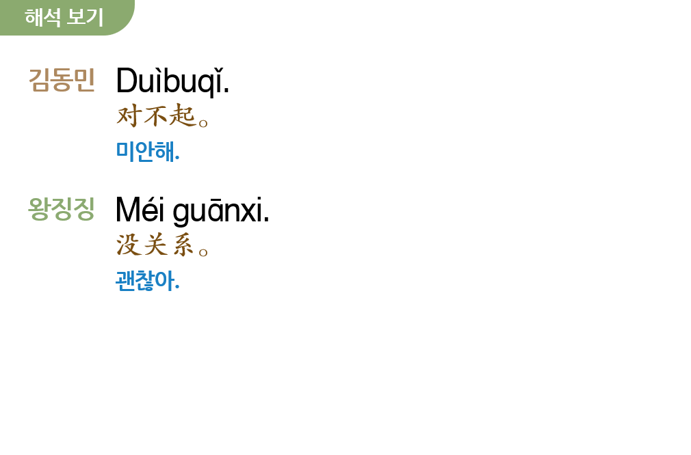

Slide 23
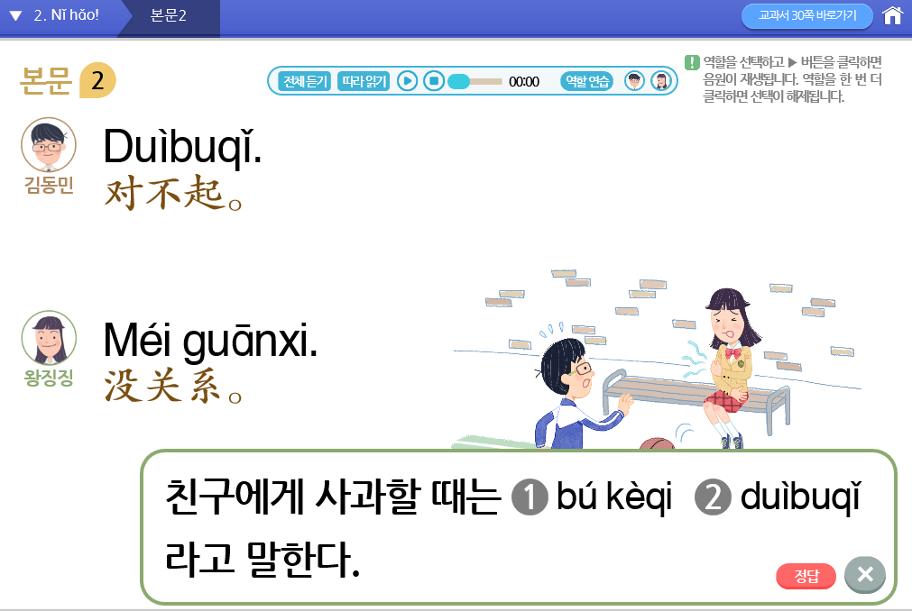

Slide 24
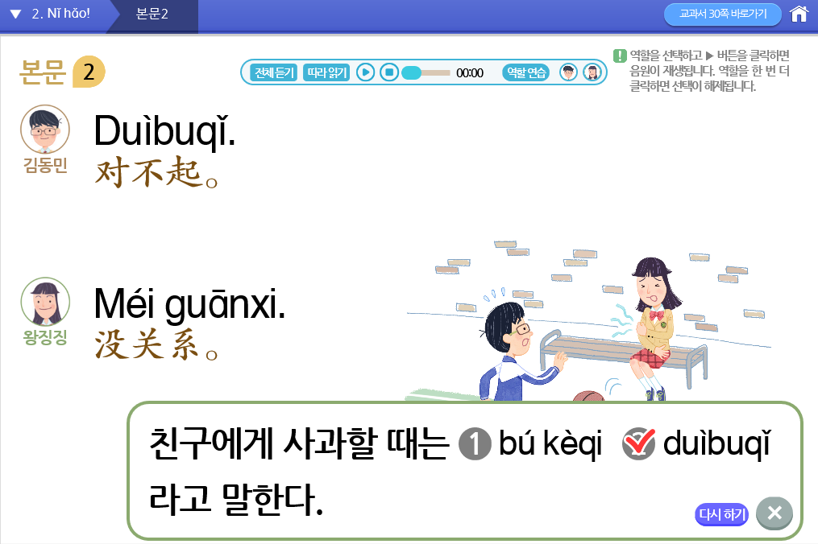

Slide 25
중국어로 감사와 사과의 표현을 할 수 있다.
미안합니다 2가지 표현
对不起
ㅈㅅ
[duì bu qǐ]
ㅁㅇ
不好意思
[bù hǎo yì si]

Slide 26
중국어로 감사와 사과의 표현을 할 수 있다.
괜찮습니다 2가지 표현
1)没关系
2)没事
[méi guān xi]
[méi shì]
méi
guānxi
shì
(부정)
없다.
관계
(별)일

Slide 27
복습해보기
고마워
천만에
미안해
괜찮아

Slide 28
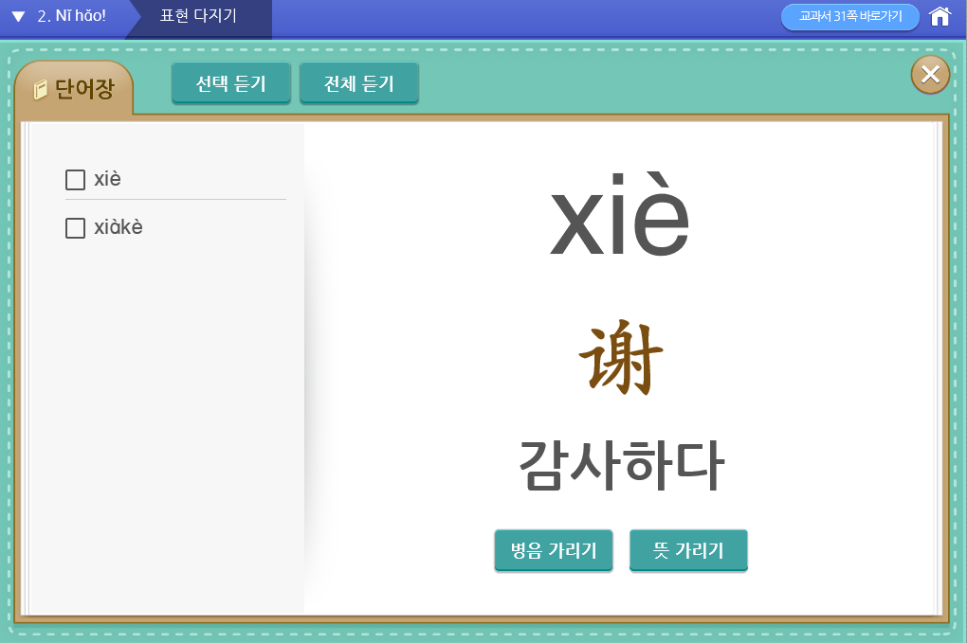

Slide 29
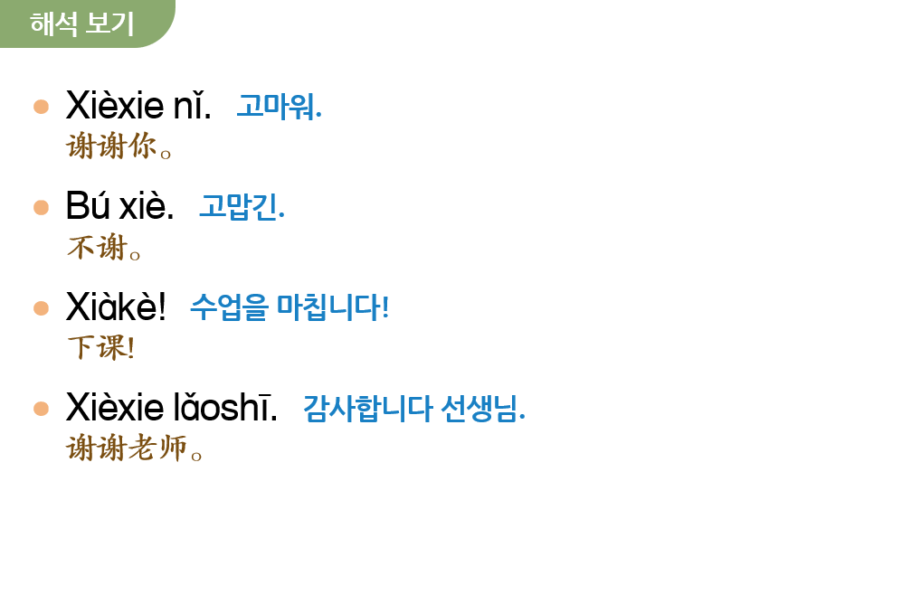

Slide 30
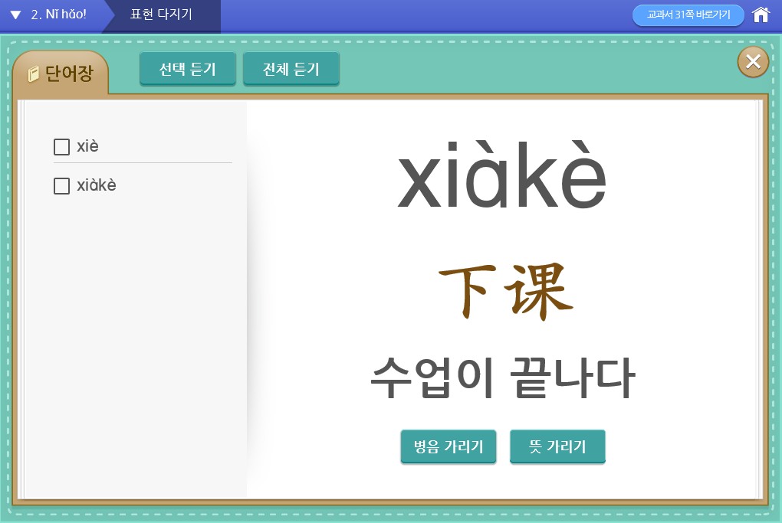

Slide 31
중국어로 감사와 사과의 표현을 할 수 있다.
중국어의 부정 표현
不
没(有)
bù
méi(yǒu)

Slide 32
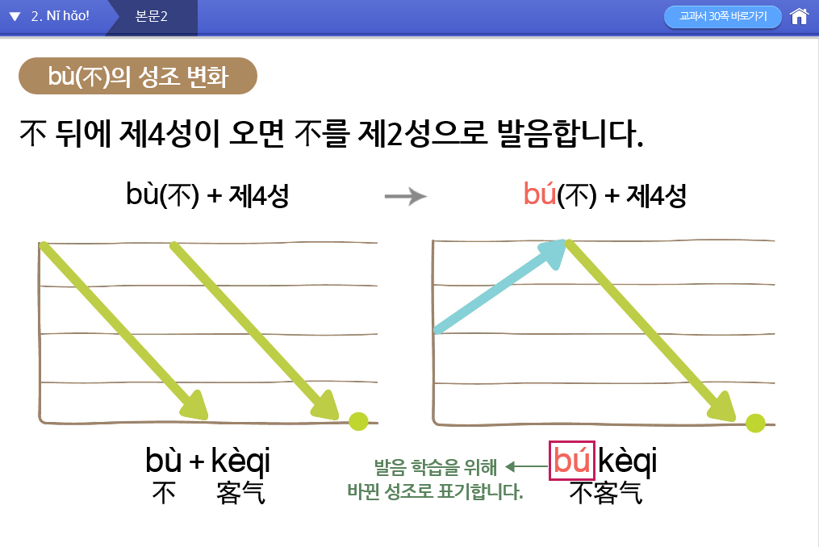

Slide 33
📖
수업 예고
복습
중국 학교 생활 알아보기

